Slide 1
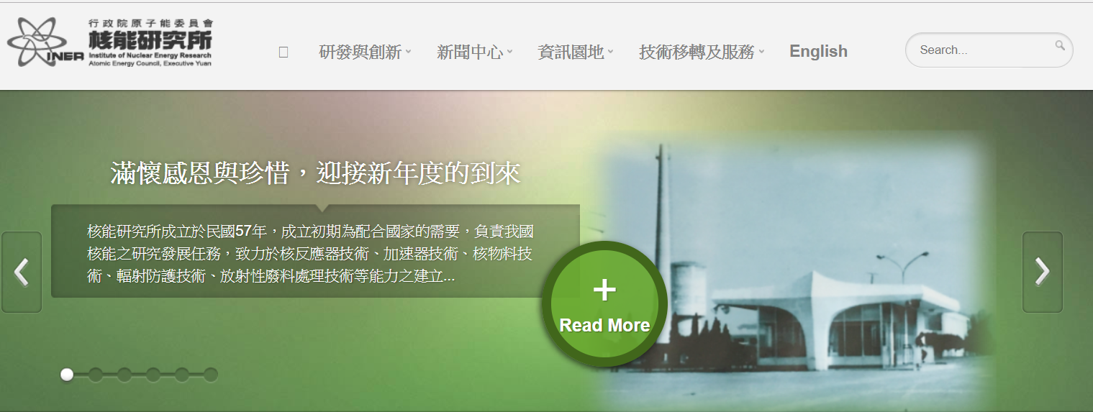

核能醫學專利技術大剖析
-優質專利設計策略
協理 吳致緯 博士
2018/6/28

Slide 2
01
智慧財產權簡介
02
醫療領域智權特性
CONTENTE
03
優質專利設計

Slide 3



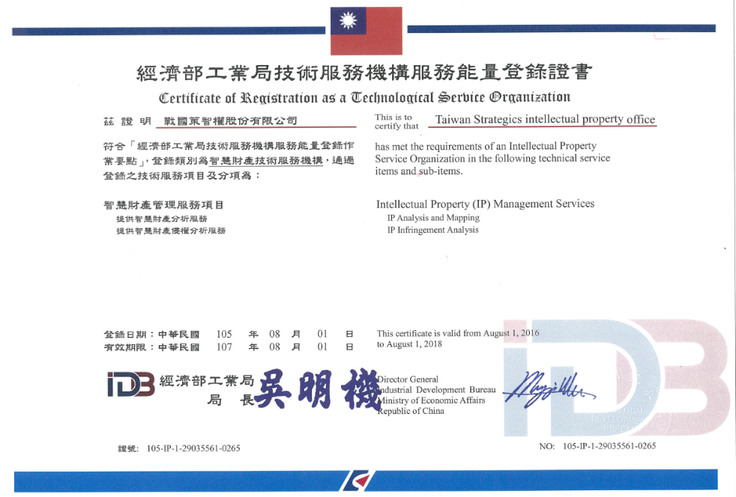
聯發科-應用處理器與通訊系統專利地圖與技術分析
工研院-植物新藥應用糖尿病腎病變治療專利布局
Nebivolol (Bystolic) 用以治療癌症之應用
穿顱式超音波刺激器
Tropicamide用以治療癌症之應用
國科會橋接計畫-醫療電子整體之專利分析布局研究案
UBI Pharma 聯亞藥業第44類
安克生醫專利
阿那格雷藥物在用於製備治療癌症的醫藥組合物中的用途
以全息希爾伯特頻譜為基礎來改善記憶能力與其它功能的個人化跨顱調幅電刺激
技嘉科技-電腦主機板國際專利布局計劃
一種買賣登錄的交易平台系統及其應用
行政院農委會「本國農產原料運用於機能產品之產業化專利分析評估」
懷特血寶專利
雙重標靶融合蛋白之研發與應用
主動式電容觸控裝置
資料壓縮專利分析布局研究案
一種以治療骨關節炎的支架系統
裕隆集團新揚投資產品上市侵權風險評估
智慧型聲控打呼輔助枕
拓墣產業研究所-人工智慧技術發展趨勢專利分析
台大牙醫國際主要超音骨刀專利分析布局研究案
金屬中心人工牙根手術器械系統專利分析布局
中國華為-穿戴式裝置專利分析
口腔照護平台商業模式
中國石油-綠能科技專利申請
睡眠呼吸中止阻塞位置之判斷方法及系統

Slide 4

執行團隊負責人吳致緯 kevin
現職
TSipo戰國策智權 協理
IPAMA智管會 秘書長
國立清華大學 生命科學院院友會 會長
國立台灣科技大學 酷點校園平台 執行長
學歴
國立清華大學 生命科學 博士/碩士
東吳大學 科技法律研究所 碩士
專業證書
經濟部智慧財產局 「智慧財產人員職能基準及能力認證」專利技術工
程/程序控管 證照
經濟部標準檢驗局 技術標準化 高級種子師資 認證
經濟部 「台灣智慧財產規範(TIPS) 導入/評鑑輔導員」雙專業證照
經濟部 「跨領域研發成果產業化高階人才培訓班(MMOT) 」培訓證照
英國牛津大學（ISIS）技術交易培訓班 結訓
中國國際版權交易中心/中國版權保護中心/全國版權交易共同市場版
權經紀人/代理人
工業技術研究院 「智慧財產評價專業人才培訓班」 認證
經歴
亞太智財科技服務股份有限公司 醫療器材組 專案經理
台中榮民總醫院醫學研究部 研究助理
中央研究院動物所 研究助理

Slide 5
智慧財產種類
一種表彰商品或服務來源及品質的標誌，它隨著公司、產品、概念以及符號、圖片、聲音
是指一種方法、技術、製程、配方、程式、設計或其他可用於生產、銷售或經營之資訊
商標
當發明造出一種新的物品或方法，而這種物品或方法是可以重複的實施生產或製造，且可供產業上利用
營業秘密
包括建築物的設計、電腦軟體、圖形藝術、動作圖片、聲音、音樂等
著作權
專利

Slide 6

專利種類
LOGO
發明
新型
設計
「發明，指利用自然法則之技術思想之創作。」
「新型，指利用自然法則之技術思想，對物品之形狀、構造或組合之創作。」
「設計，指對物品之全部或部分之形狀、花紋、色彩或其結合，透過 視覺訴求之創作」

Slide 7

智慧財產考量
商業
法律

Slide 8



專利三要件
進步性
產業利用性
新穎性
係指發明之客體，必須能夠在產業上製造或使用
則指發明之客體內容必須全新，其解決問題之手段及其手段所發生技術上之功效，需為前所未有之創新
指此發明是否具有突出的技術特徵或顯然進步，且不為熟習該技術者輕易完成者

Slide 9
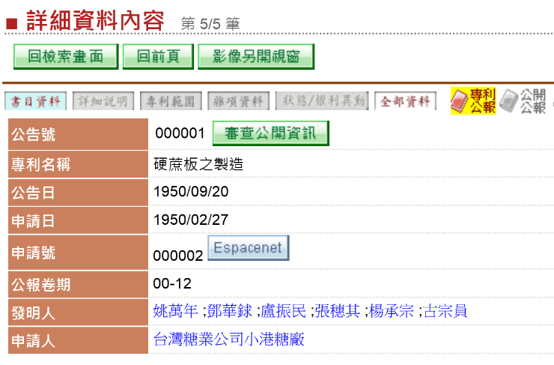
中華民國 第1筆專利 TW000001
專利取得日期 : 1950/02/27

Slide 10
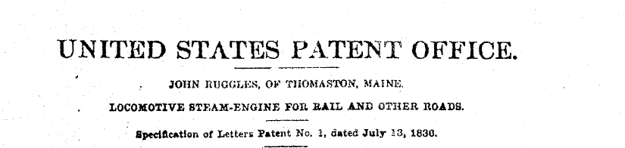
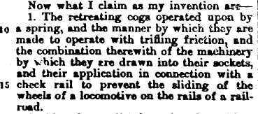
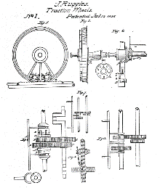
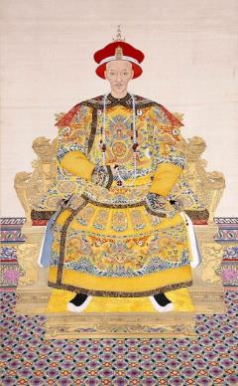
第1筆專利的誕生
西元1830年
中國:
清朝 道光十年

Slide 11
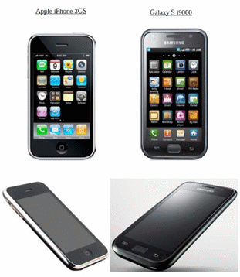
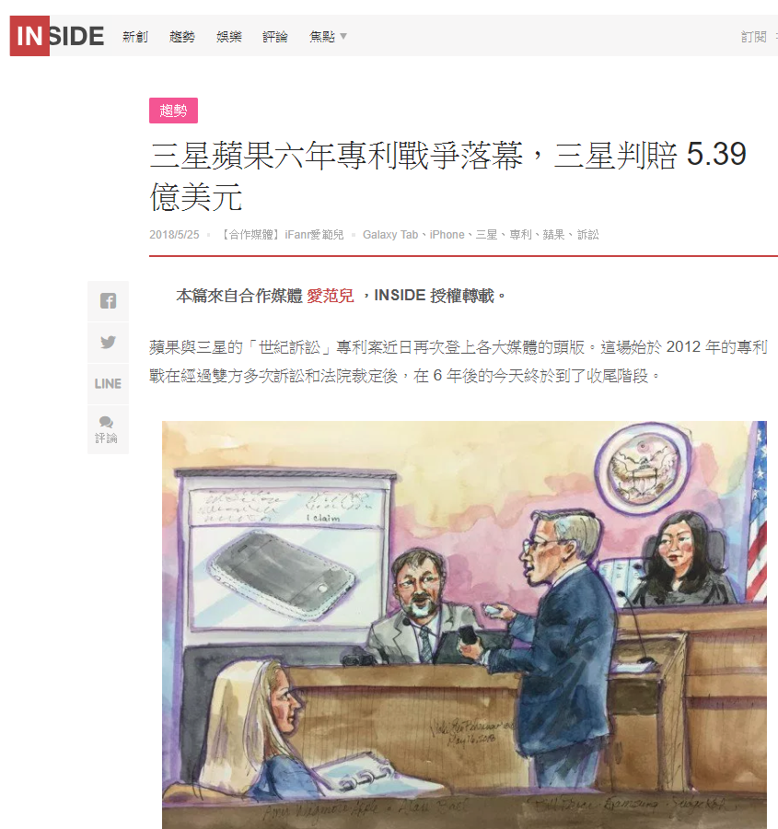
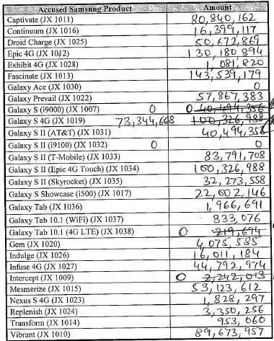
專利戰國時代來臨
Apple vs Samsung
美國北加州地區法院陪審團裁決 三星侵犯蘋果專利判賠10.5億美元
陪審團認為三星侵犯蘋果的 6 項智慧手機與平板電腦專利，其中包括 iPhone 正面外觀、螢幕圖標按鈕設計，以及行動裝置能否辨識螢幕單指或多點觸控。
'381專利：bounce-back '915專利：pinch-to-zoom '163專利：tap-to-zoom
2012年8月27日Apple提交三星生產的23款侵犯蘋果的3項應用專利及3項外觀設計手機及平板機名單給法院，要求在法官禁止三星在美販賣。

Slide 12
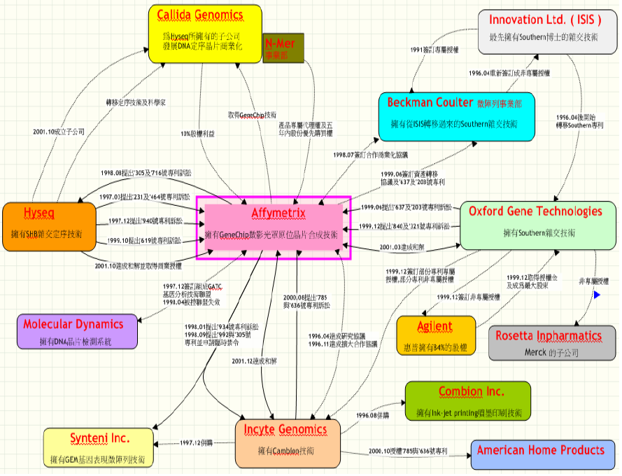
專利就像一把利劍
資料來源：2005年 MMOT 成果報告,TSipo戰國策智權整理

Slide 13
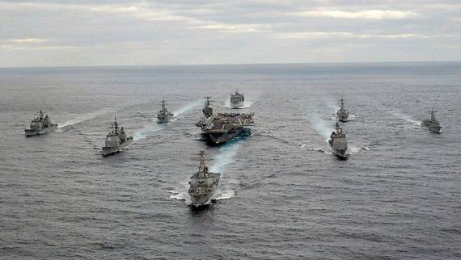
StrategicS 專利戰略
®
StrategicS®
Research patent analysis
StrategicS®
Application
Patent Analysis
StrategicS®
Infringement
Patent Analysis
StrategicS®
Legal
Patent analysis
StrategicS®
Product Patent analysis

Slide 14
獲利型智財戰略
StrategicS
傳統產品開發模式
研發
專利
產品
市場
StrategicS 最佳開發戰略
本戰略係由TSipo戰國策智權提出

Slide 15
01
智慧財產權簡介
02
醫療領域智權特性
CONTENTE
03
優質專利設計

Slide 16
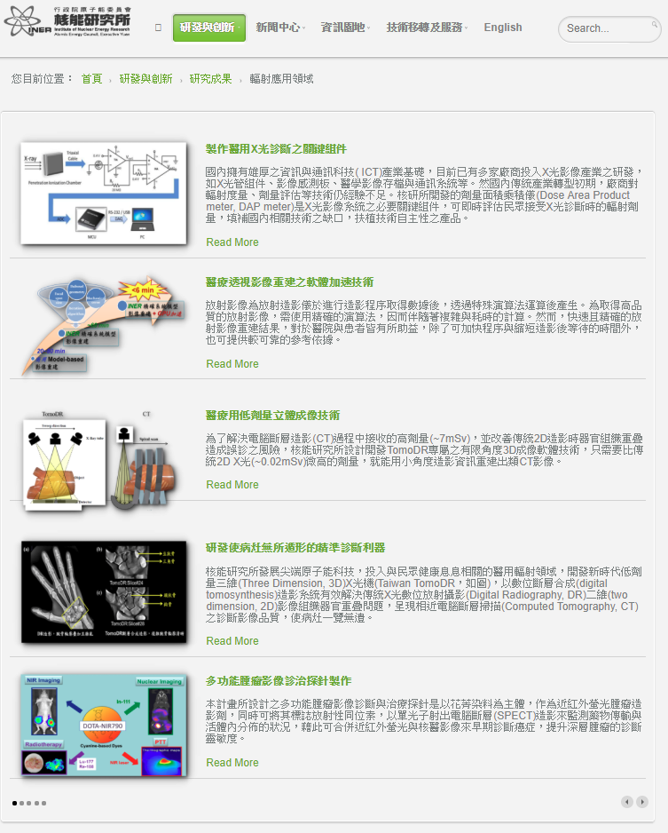
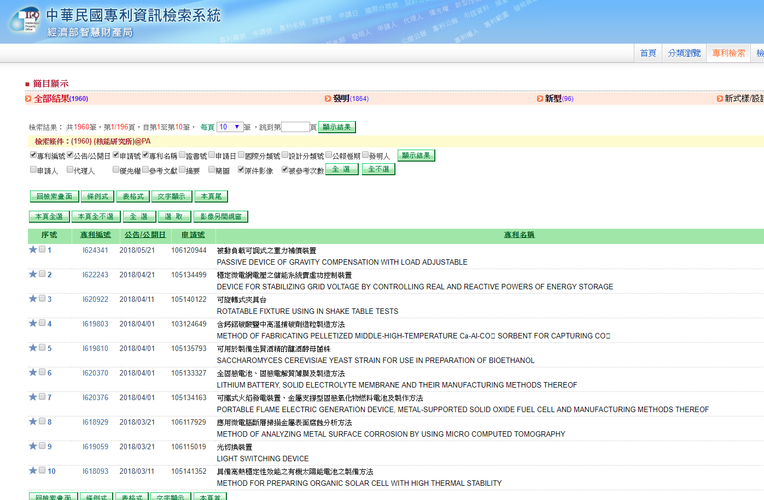
「核能研究所」公開發明專利檢索
核能研究所 1154筆

Slide 17
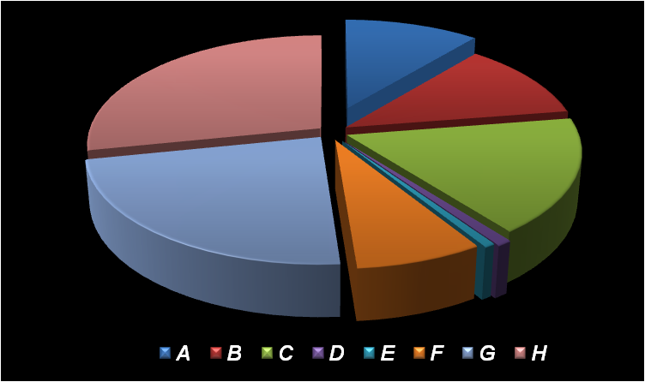
核能研究所公開發明專利之IPC國際專利分類佔比(一)
11%
28%
11.5%
23%
17%
7.5%
1%
1%
A | 人類生活需要 | B | 作業、運輸 | C | 化學；冶金；組合化學 | D | 紡織；造紙
E | 固定建築物 | F | 機械工程；照明；供熱；武器；爆破 | G | 物理 | H | 電學

Slide 18
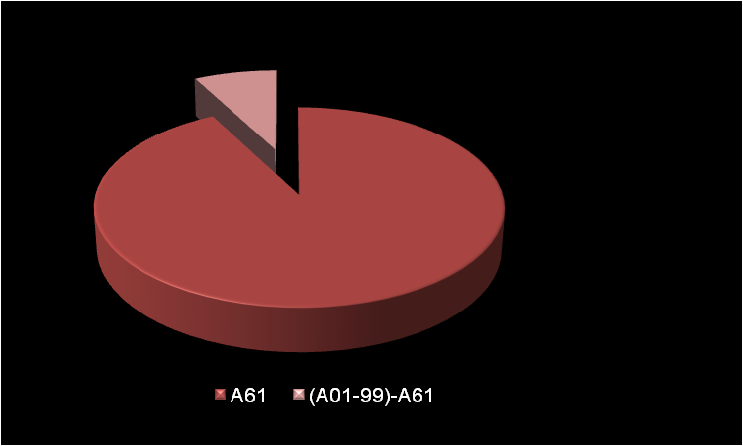
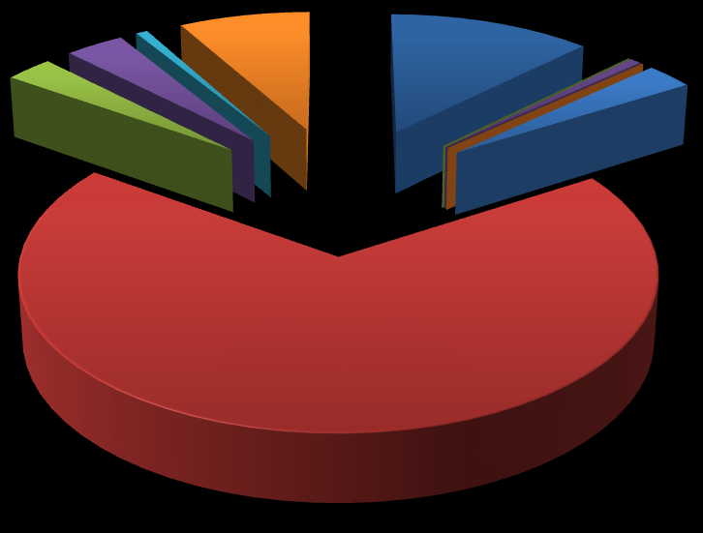
核能研究所公開發明專利之IPC國際專利分類佔比(二)
A61於A類之佔比為92%
A61K於A61類之佔比為68.6%
A61
A61K
92%
68.6%
A61K 41 | 用波能或粒子輻射處理材料之方法製得的醫藥配製品
A61K 51 | 用於治療或体內試驗用之含有放射活性物質的配製品
A61M 36 | 將放射性材料運用於人體者

Slide 19
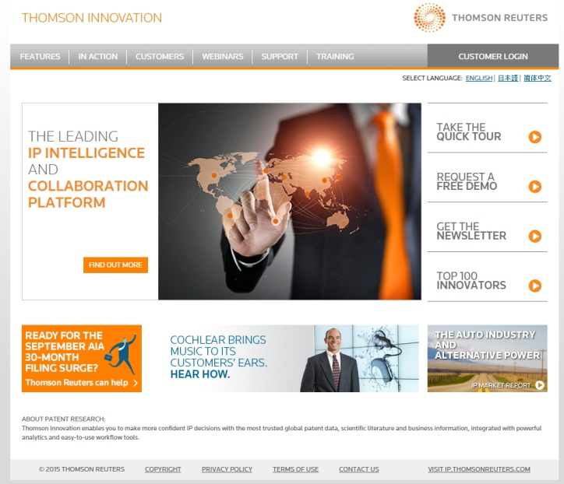
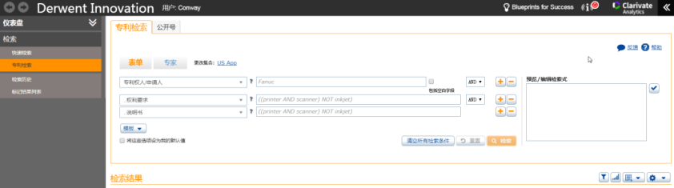
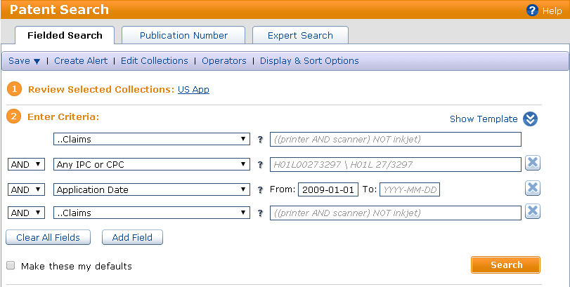
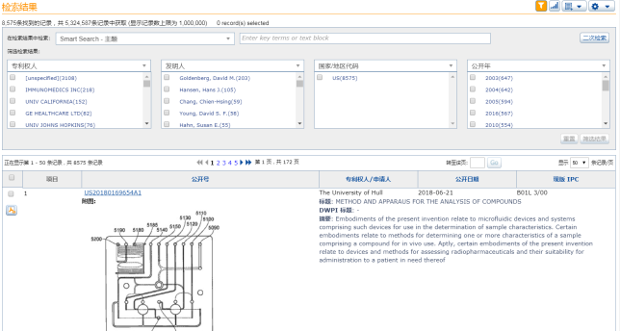
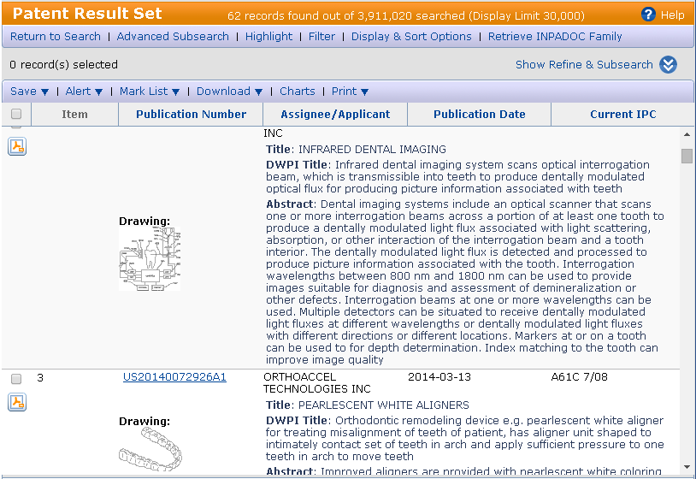
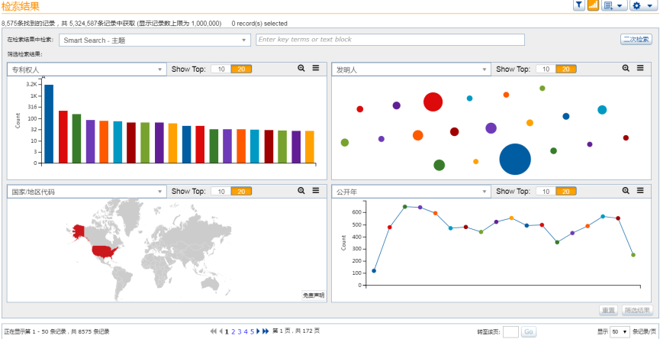
專利資料庫系統
檢索分析專案使用國際最大專利資料庫商科睿唯安ClarivateAnalytics﹙原湯森路透智權與科學事業部﹚所開發之付費專利資料庫「DerwentInnovation」(原Thomson Innovation)付費專利資料庫。

Slide 20
檢索之專利資料庫
資料庫種類 | 本案使用資料庫
USPTO (美國) | Applications(早期公開)
早期公開制度，係指自專利案申請後， 18個月時『未經獲准』，專利專責機關會逕自公開期申請內容。美國專利局自2000年11月29日開始實施早期公開制度：凡在2000年11月29日之後提出申請之申請案，即適用早期公開制度，自該申請日或優先權日之18個月將被公開。
A61K 41 | 用波能或粒子輻射處理材料之方法製得的醫藥配製品
A61K 51 | 用於治療或体內試驗用之含有放射活性物質的配製品
A61M 36 | 將放射性材料運用於人體者

Slide 21
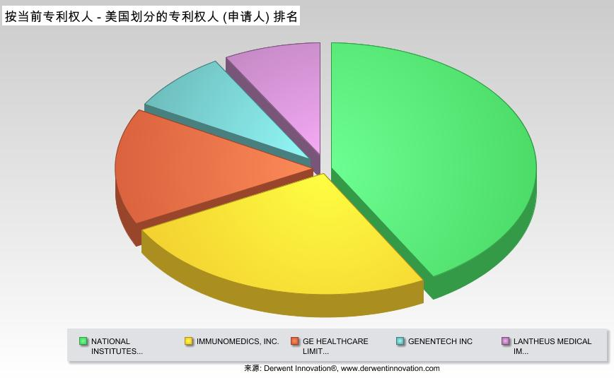
前五大專利權人排名
8,575筆專利
LANTHEUS MEDICAL IMAGING, INC.
GENENTECH INC
72
NATIONAL INSTITUTES OF HEALTH (NIH), U.S. DEPT. OF HEALTH AND HUMAN SERVICES (DHHS), U.S. GOVERNMENT
74
GE HEALTHCARE LIMITED
136
362
IMMUNOMEDICS, INC.
220

Slide 22
NIH最新專利列表
 | 專利號 | 公開日 | 專利名稱
1 | US20180126012A1 | 2018-05-10 | Using Targeted Radiotherapy (TRT) to Drive Anti-Tumor Immune Response to Immunotherapies
2 | US20180085478A1 | 2018-03-29 | LABELED INHIBITORS OF PROSTATE SPECIFIC MEMBRANE ANTIGEN (PSMA) BIOLOGICAL EVALUATION, AND USE OF IMAGING AGENTS
3 | US20180066037A1 | 2018-03-08 | TRANSDUCED T CELLS EXPRESSING HUMAN SSTR2 AND APPLICATION THEREOF
4 | US20180051039A1 | 2018-02-22 | 68Ga-LABELED NOTA-CHELATED PSMA-TARGETED IMAGING AND THERAPEUTIC AGENTS
5 | US20180008709A1 | 2018-01-11 | METHODS AND COMPOSITIONS FOR INCREASING SUSCEPTIBILITY TO RADIATION TREATMENT BY INHIBITING SUPPRESSION OF NUMERICAL CHROMOSOMAL INSTABILITY OF CANCER CELLS

Slide 23
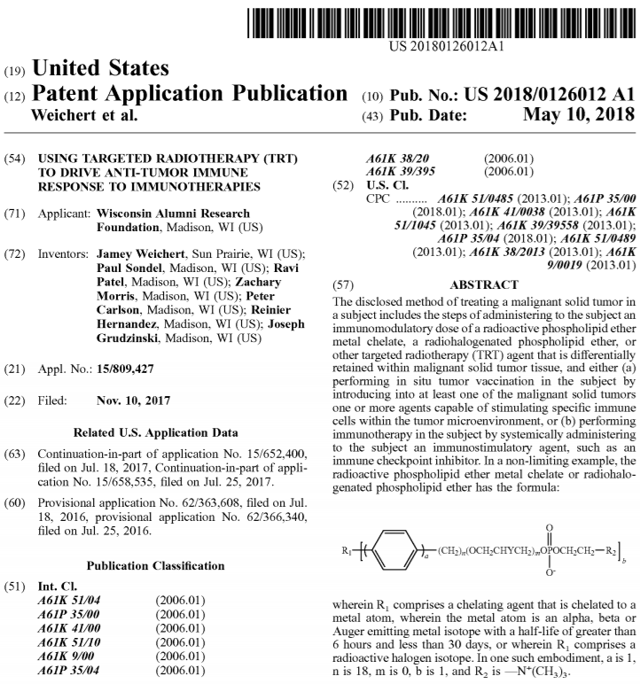
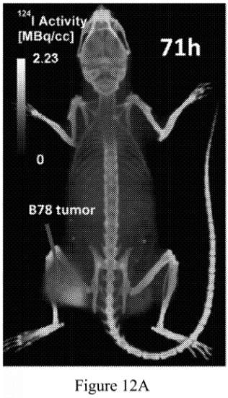
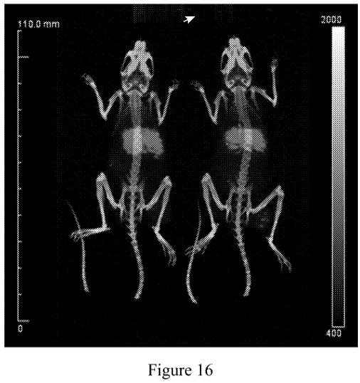
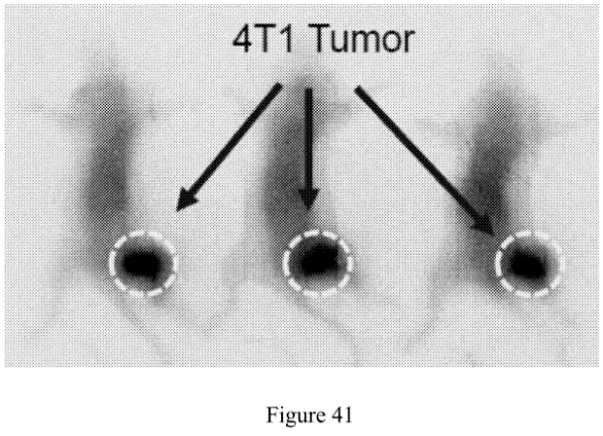
US20180126012A1簡介

Slide 24
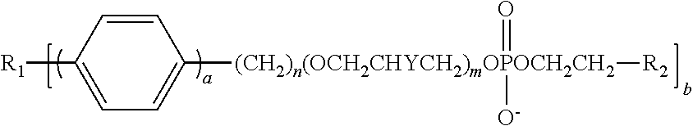
US20180126012A1簡介
公開號 | US20180126012A1 | 專利名稱 | Using Targeted Radiotherapy (TRT) to Drive Anti-Tumor Immune Response to Immunotherapies
申請日 | 2017-11-10 | 當前專利權人 | NATIONAL INSTITUTES OF HEALTH (NIH) U.S. DEPT. OF HEALTH AND HUMAN SERVICES (DHHS) U.S. GOVERNMENT
公開日 | 2018-05-10
摘要 | The disclosed method of treating a malignant solid tumor in a subject includes the steps of administering to the subject an immunomodulatory dose of a radioactive phospholipid ether metal chelate, a radiohalogenated phospholipid ether, or other targeted radiotherapy (TRT) agent that is differentially retained within malignant solid tumor tissue, and either (a) performing in situ tumor vaccination in the subject by introducing into at least one of the malignant solid tumors one or more agents capable of stimulating specific immune cells within the tumor microenvironment, or (b) performing immunotherapy in the subject by systemically administering to the subject an immunostimulatory agent, such as an immune checkpoint inhibitor. In a non-limiting example, the radioactive phospholipid ether metal chelate or radiohalogenated phospholipid ether has the formula: wherein R₁ comprises a chelating agent that is chelated to a metal atom, wherein the metal atom is an alpha, beta or Auger emitting metal isotope with a half-life of greater than 6 hours and less than 30 days, or wherein R₁ comprises a radioactive halogen isotope. In one such embodiment, a is 1, n is 18, m is 0, b is 1, and R₂ is —N⁺(CH₃)₃.

Slide 25
美國專利資料庫 - 核能醫學應用於腫瘤、癌症
A61K 41 | 用波能或粒子輻射處理材料之方法製得的醫藥配製品
A61K 51 | 用於治療或体內試驗用之含有放射活性物質的配製品
A61M 36 | 將放射性材料運用於人體者
應用於腫瘤、癌症
應用於腫瘤、癌症，專利公開統計至2017年12月31日 (4078筆專利)

Slide 26
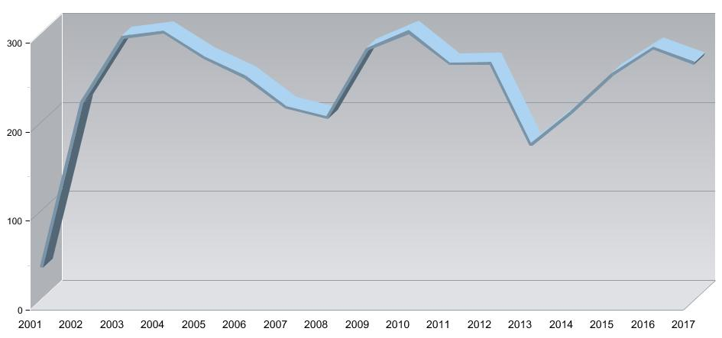
核能醫學應用於腫瘤、癌症專利趨勢
300
300
281
265
174
35

Slide 27
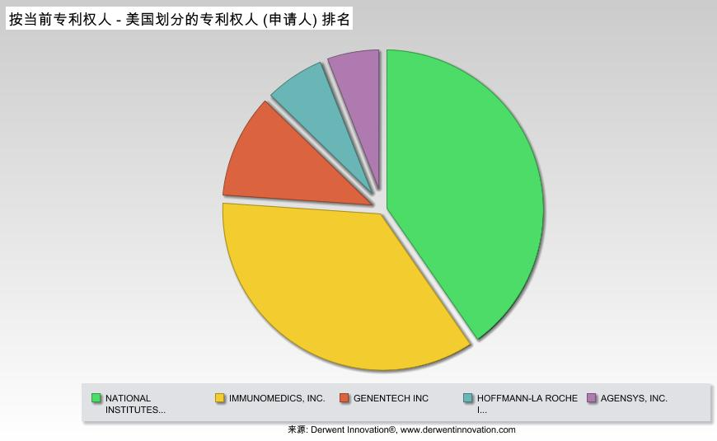
5大專利權人排名
AGENSYS, INC.
HOFFMANN-LA ROCHE INC.
32
36
GENENTECH INC
60
NIH
216
IMMUNOMEDICS, INC.
191

Slide 28
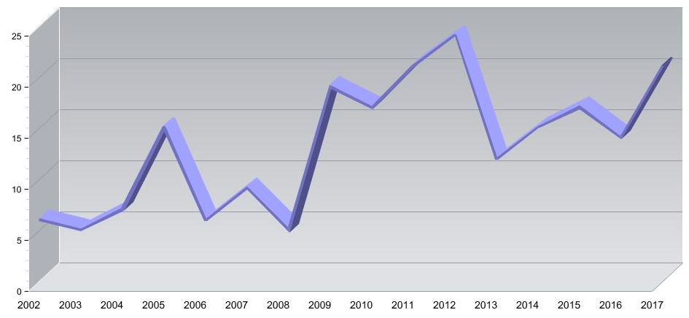
核能醫學應用於『神經退化性疾病』專利趨勢
24
21
21
5
5
應用於神經退化性疾病，專利公開統計至2017年12月31日 (213筆專利)

Slide 29
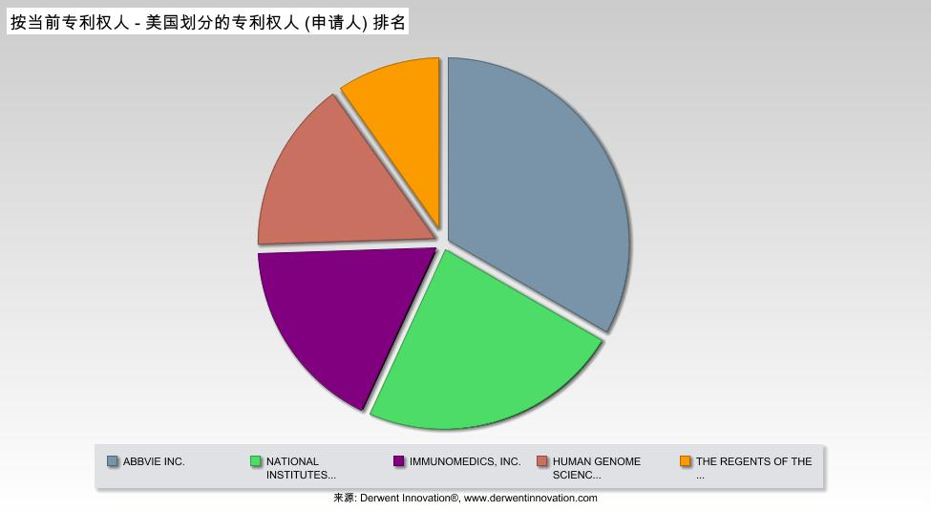
前5大專利權人排名
THE REGENTS OF THE UNIVERSITY OF CALIFORNIA
5
HUMAN GENOME SCIENCES, INC.
ABBVIE INC.
9
17
IMMUNOMEDICS, INC.
NIH
9
12

Slide 30

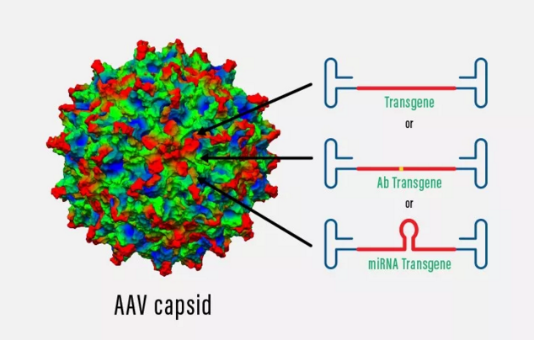
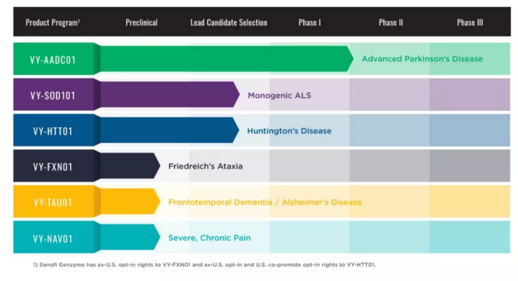
AbbVie 一開始是藥品領導廠商亞培，其由芝加哥醫師 Wallace Abbott 博士於 1888 年創立。2013 年 1 月 1 日，AbbVie 生物製藥公司成立，著重於例如 C 型肝炎、神經科學、免疫學、腫瘤學、慢性腎臟病和婦女健康等對於病患福利有強烈需求的領域。
2018年02月21日，AbbVie公司宣布與Voyager Therapeutics合作，將AbbVie的單株抗體全球臨床開發能力以及後者的腺相關病毒（AAV）載體技術相結合，共同開發直接針對Tau蛋白（Tau proteins）的抗體，以治療阿茲海默症等神經退化性疾病。
AbbVie與Voyager期望能使用目前新興的基因療法，利用AAV遞送技術，將編碼抗Tau蛋白抗體的遺傳訊息傳輸進大腦，在大腦中生成抗體，一勞永逸地減少Tau蛋白，進而改善現有每週或每兩週注射一次針對Tau蛋白的生物製劑，依然只有少部分藥物能夠穿透血腦屏障，作用於大腦的缺點。

Slide 31
醫療領域智慧財產
一種表彰商品或服務來源及品質的標誌，它隨著公司、產品、概念以及符號、圖片、聲音
是指一種方法、技術、製程、配方、程式、設計或其他可用於生產、銷售或經營之資訊
商標
當發明造出一種新的物品或方法，而這種物品或方法是可以重複的實施生產或製造，且可供產業上利用
營業秘密
包括建築物的設計、電腦軟體、圖形藝術、動作圖片、聲音、音樂等
著作權
專利

Slide 32
醫療領域主要智財保護方式
比較項目 | 專利權 | 營業秘密
基本精神 | 保護技術創新（實施理念的具體方法或裝置） | 保護企業的Know-how
保護要件 | 新穎性、進步性、產業利用性 | 秘密性、有價性、保密措施
保護範圍 | 專利範圍 | 如營業秘密法第二條所載
同時存在 | 不可 | 可，亦可同時以專利保護
權能態樣 | 排他權 | 所有權（獨占權）
權利之確定性 | 1.無體財產，範圍可以確定 2.內容可以公開 | 1.無體財產．範圍不易確定 2.內容密而不宣
排他性 | 法定期間獨占，有絕對排他性 | 無法請求法律之排他性
保護期限 | 1.發明專利20 年 2.新型專利10 年 3.設計專利12 年 | 只要機密不被破解或洩漏，則可無限期延伸

Slide 33
醫療領域的價值曲線
資料來源：生物醫學推動小組 陳啟祥主任簡報

Slide 34
醫療領域智慧財產-營業秘密
一種表彰商品或服務來源及品質的標誌，它隨著公司、產品、概念以及符號、圖片、聲音
是指一種方法、技術、製程、配方、程式、設計或其他可用於生產、銷售或經營之資訊
商標
當發明造出一種新的物品或方法，而這種物品或方法是可以重複的實施生產或製造，且可供產業上利用
營業秘密
包括建築物的設計、電腦軟體、圖形藝術、動作圖片、聲音、音樂等
著作權
專利

Slide 35
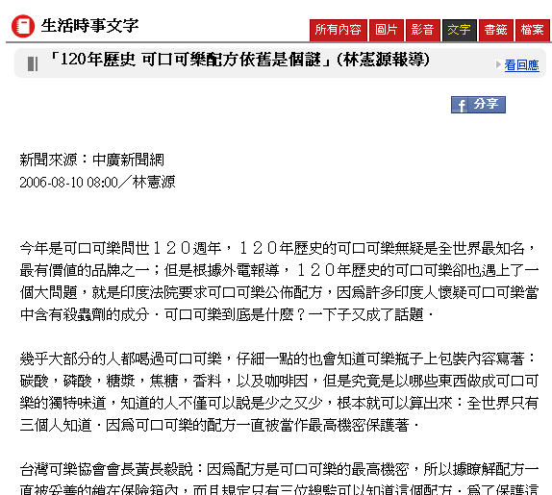

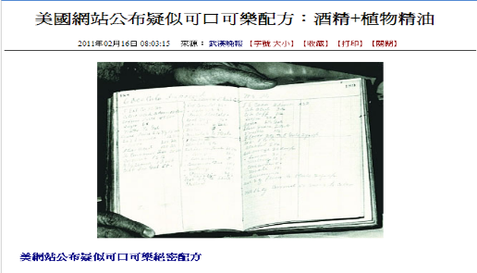
可口可樂的百年秘密!

Slide 36

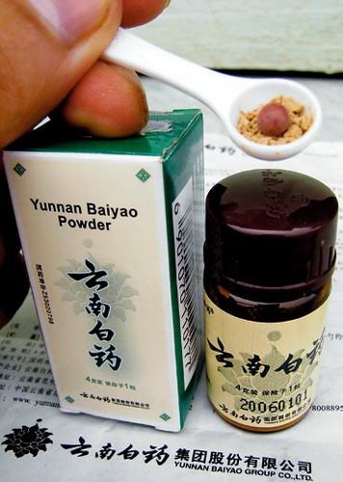
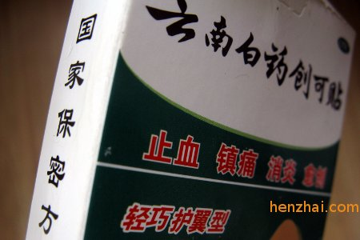
祖傳秘方
云南白药是云南著名的中成药，由云南民间医生曲焕章于1902年研制成功
成份：国家机密！

Slide 37
01
智慧財產權簡介
02
醫療領域智權特性
CONTENTE
03
優質專利設計

Slide 38
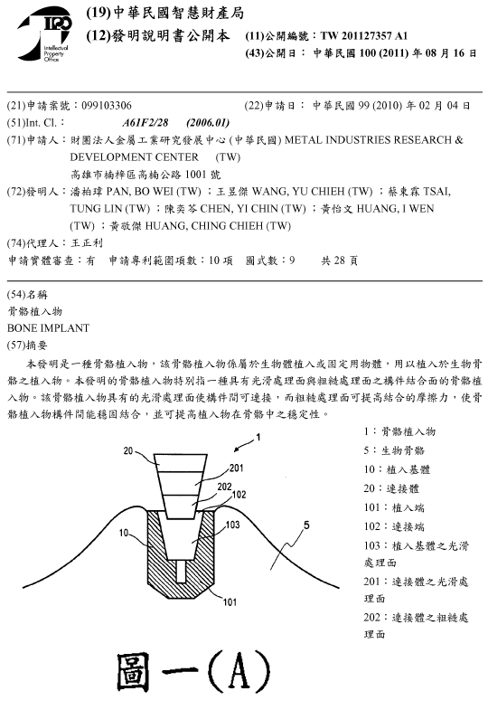
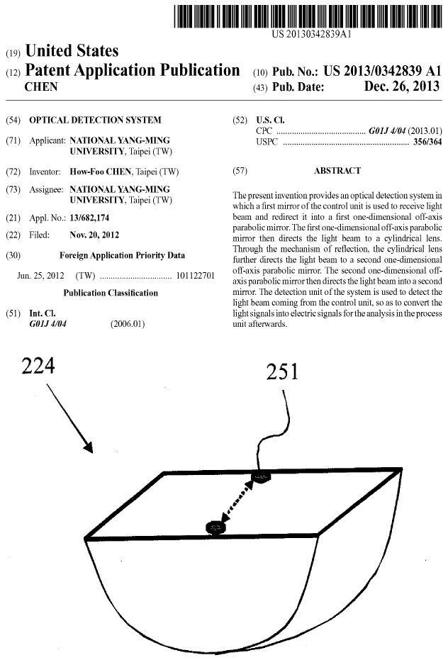
專利說明書首頁資訊(一)

Slide 39
專利說明書架構(一)
專利名稱
摘要
技術領域
先前技術
發明內容
圖式簡單說明
實施方式
申請專利範圍
圖式
全文
發明/創作說明Description/ Specification

Slide 40

專利設計考量
侵權時主張權利
專利取得

Slide 41


專利權範圍之確定及解釋
1.專利法第58條第4項
2.最寬廣合理解釋vs.客觀合理解釋
3.禁止讀入原則vs.自行定義
7

Slide 42


客觀合理解釋vs.最寬廣合理解釋
最寬廣合理的解釋
客觀合理的解釋
趨向放寬
趨向窄化
申請專利範圍的
申請專利範圍一
每一用語必須給
經公告，具有公
予符合說明書而
專
示效果，應採取
能被說明書所支
社會大眾可信賴
持的最寬廣合理
利
的客觀合理解釋
解釋
民事訴訟階段，
申請專利範圍的
核
法院可以依賴申
每一用語給予單
請歷史檔案及外
准
部證據解釋
純的字面意義
公
採內部證據優於
外部證據之原則
告
行政審查階段
民事訴訟階段

Slide 43
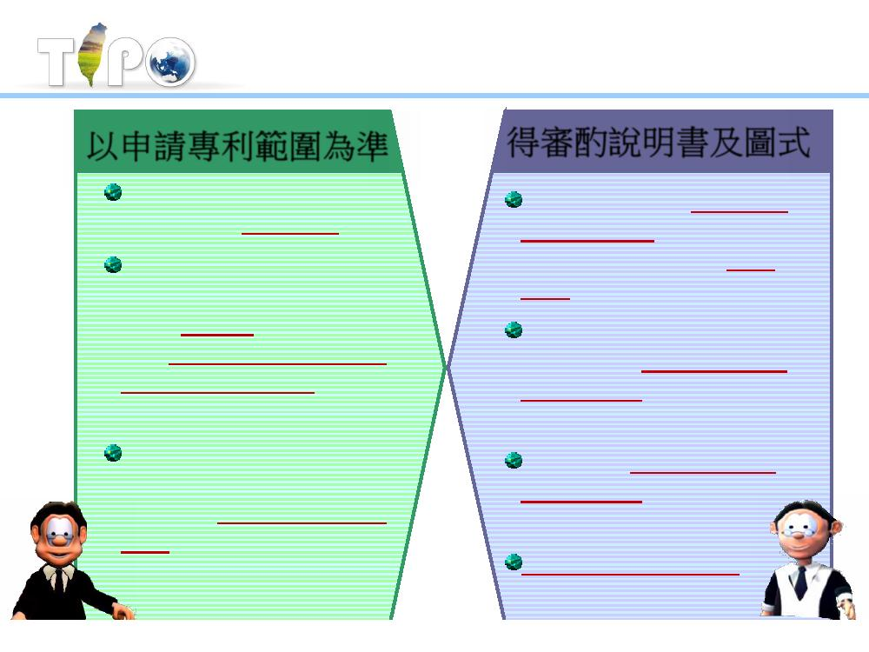
禁止讀入 vs.自行定義
以申請專利範圍為準
得審酌說明書及圖式
折衷主義:以申請專利範
申請人可以作為詞彙編纂
圍中所載的實質內容為準
者,正向定義申請專利之
禁止讀入為原則:實施例
發明的內容,亦可以逆向
只是支持申請專利範圍的
排除該發明不包含的內容
態樣,不得將說明書或圖
正向定義:申請人記載於
式中未記載於申請專利範
說明書中的必要技術特徵
圍之限制條件讀入,限縮
及新穎特徵均應視為申請
申請專利範圍。
專利之發明的實質內容*
禁止讀入之運用:解釋申
逆向排除:說明書中所載
請專利範圍的目的是確認
之先前技術均非申請專利
專利權人理當獲得的權利
之發明的內容。
範圍,無論申請專利範圍
明確或不明確,均應閱讀
手段功能用語請求項,施
說明書以確定其實質內容
行細則明文規定為例外
2015/8/13
第14頁
Wang Labs. v. America Online, Inc., 197 F.3d 1377, 1384 (Fed. Cir. 1999)

Slide 44
影像式插管輔助裝置
1.請求項前言部分之解釋方法
2.請求項差異原則
25

Slide 45


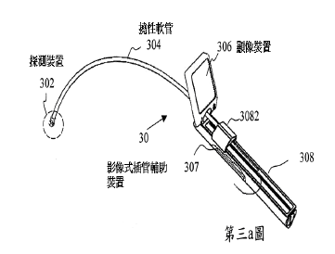
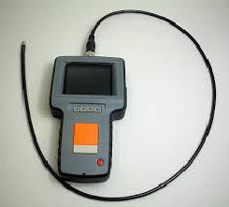
影像式插管輔助裝置
➢ 一種影像式插管輔助裝置，包括：
⇨ 一探測裝置，其材質係可與人體相
容，該探測裝置包括：
✓ 一外殼；一光源模組…；以及一光學
及取像裝置…；
⇨ 一撓性軟管…；
⇨ 一顯像裝置…；以及
⇨ 一電源裝置…。
➢ 原告主張：系爭產品之探測裝置
為不鏽鋼鐵材及玻璃材質，可與
人體相容。
➢ 被告主張：系爭產品“工業用內
視鏡”之外圍金屬環具有細胞毒
性，與人體並不相容。
2015/8/13
第26頁

Slide 46
















民事及行政訴訟案件之歷程
專利字號
判決字號
日期
判決結果
I262778
98,民專訴,36
98.11.23
專利無效
I262778
99,民專上,6
99.10.11
專利無效
D124448
98,民專訴,94
98.12.14
非專利申請權人
D124448
99,民專上,3
99.9.16
非專利申請權人
I262778
100,民專訴,68
101.1.4
專利無效
M309972
虛偽標示
D124448
非專利申請權人
I262778
101,民專上,6
101.10.31
專利無效
M309972
虛偽標示
D124448
非專利申請權人
D124448
100,行專訴,82
100.10.27
舉發成立
非專利申請權人
D124448
101,裁,23
101.1.12
舉發成立
非專利申請權人
M395453
103,行專訴,12
103.8.12
舉發成立
27

Slide 47
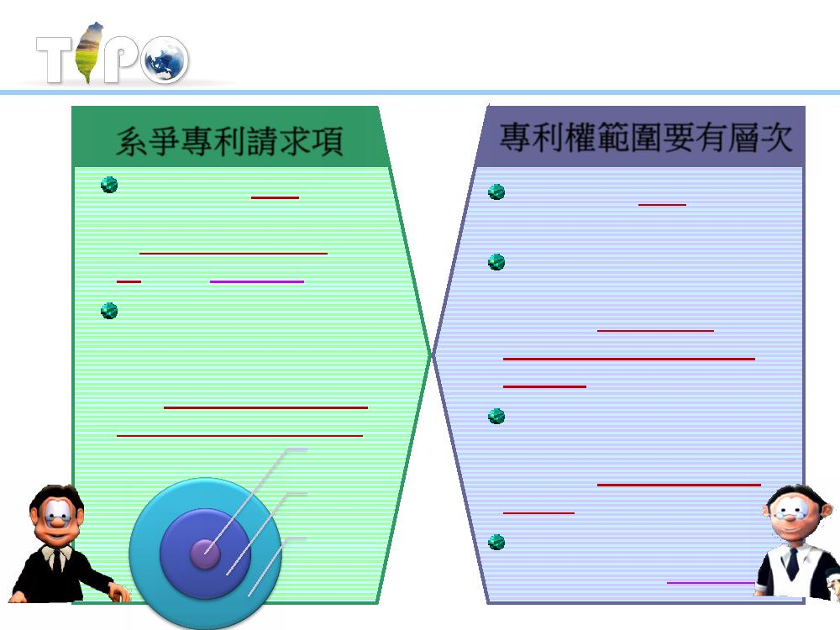
撰寫請求項之基本概念
系爭專利請求項
專利權範圍要有層次
1.一種影像式插管輔助裝
1.一種影像式檢測裝置，
置，包括：一探測裝置，
包括：一探測裝置，…。
其材質係可與人體相
容，…；電源裝置…。
6.如請求項5之影像式檢
測裝置，其中，該發光元
6.如申請專利範圍第5項
件係選自發光二極體
所述之影像式插管輔助裝
(LED)及有機發光二極體
置，其中，該發光元件係
(OLED)之其中之一者。
選自發光二極體(LED)及
有機發光二極體(OLED)
7.如請求項1至6中任一項
之其中之一者。 目的1+2+3
之影像式檢測裝置，該探
測裝置之材質係可與人體
目的1+2
相容者。
目的1
8.如請求項7之影像式檢
測裝置，可外接電源裝置
34

Slide 48
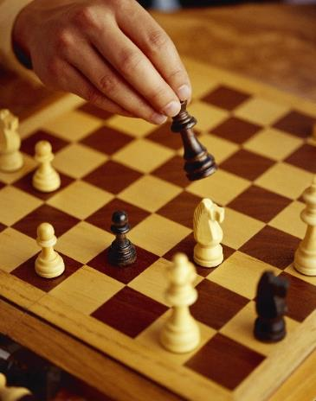
vs
Thank You!
48

